Slide 1



AL-AQSA UNIVERSITY Faculty of Computers and Information Technology
Programming Challenge ~2~
Truke Virus Definition
Group “3”
د. حازم الباز
أسماء الجملة
د. حسن داود.
شيماء غانم
د. يحيى عامر
فداء الأشقر

Slide 2
الأجندة
تعريف عن اعضاء الفريق
شيماء غانم
نبذة عن Ransomwere
شيماء غانم
الآليات و التقنيات البرمجية المستخدمة
أسماء الجملة
فداء الأشقر
شرح الحل البرمجي

Slide 3
الأجندة
5
المشاكل التي مر بها الفريق
أسماء الجملة
6
آليات التغلب على المشاكل
شيماء غانم
7
المهارات المكتسبة
أسماء الجملة
8
فداء الأشقر
عرض الحل البرمجي بشكل عملي

Slide 4
نبذة عن Ransomware
يقوم المستخدم باستلام رسالة عبر البريد الالكتروني او اعلان في موقع مجاني لمشاهدة شيء مثير او غريب في بمجرد النقر على الرابط او المرفق لتلك الرسالة او الاعلان يبدأ الهجوم
بمجرد النقر على الرابط او المرفق يتم تنزيل البرمجيات الخبيثة في جهاز الضحية و الآن اصبح برنامج (crypto-ransomware) في جهاز الضحية.
يحصل كل ذلك بشكل خفي و المستخدم لا يعلم بشيء ويتم تشفير الملفات وبعد الانتهاء من ذلك تظهر للمستخدم رسالة تطلب منه استخدام متصفح التور للدفع بعملة البتكوين او غيرها و تحدد المهلة الممنوحة للضحية قبل حذف الملفات للأبد او نشرها للعلن
هو نوع من أنواع الاختراق لجهاز شخص او مؤسسة بهدف تشفير الملفات بداخل هذا الجهاز او الاجهزة المتصلة معه في الشبكة المحلية او قفل (Block) نظام التشغيل في ذلك الجهاز ثم ابتزاز صاحبه لدفع فدية مقابل اعادة فك تشفير الملفات او ازالة القفل عن الجهاز ونظم تشغيله , يعتبر Ransomwere احد انواع الابتزاز الالكتروني

Slide 5

الآليات و التقنيات البرمجية المستخدمة
المكتبات المستخدمة لكتابة الكود :
python
pycryptodome
OS
Os.path
socket
تم استخدام لغة بايثون في كتابة الأكواد البرمجية
مكتبة معرفة لدى برامج البايثون تقوم بالتعامل مع ملفات النظام بشكل مباشر
مكتبة معرفة لدى بايثون تابعة لمكتبة OS تستخدم للتحكم في مسارات الملفات
مكتبة مسؤولة عن عمل قناة اتصال بين الخادم و الضحية
تثبيت مكتبة pycryptodome التي تقوم بتعريف خوارزميات التشفير

Slide 6

الآليات و التقنيات البرمجية المستخدمة
المكتبات المستخدمة لكتابة الكود :
Time
threading
pyinstaller
pycryptodomx
مكتبة الوقت لحساب الزمن عند الاتصال بين االخادم والضحية
مكتبة تساعد في الربط بين الخادم و الضحية و تزود مكتبات مؤشرات الترابط المبرمجين بواجهة برمجة تطبيقات لإنشاء وإدارة سلاسل الرسائل.
تثبيت مكتبة pyinstaller للتحويل من كود الى ملف تنفيذي exe
مكتبة تقوم بعمل عمل مكتبة pycryptodome لكن لا تتعارض مع مكتبة pyinstaller عند تحويل الكود

Slide 7

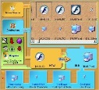


الآليات و التقنيات البرمجية المستخدمة
البرامج المستخدمة في عملية التسليح
SFX changer
Executable File Icons Changer
WinRAR
HXD
برنامج دمج الصورة في ملف exe
استخدام للبرنامج خلال عملية تغيير امتداد الفيروس منexe الى jpg
برنامج تغيير امتداد الفيروس منexe الى jpg
برنامج تغير الايقونة

Slide 8
الآليات و التقنيات البرمجية المستخدمة
خوارزميات التشفير المستخدمة:
AES:Advanced Encryption Stander
تستخدم نمط تشفير متماثل بحيث يكون مفتاح التشفير ثابت (مفتاح التشفير = مفتاح فك التشفير )
تم استخدامها لتشفير ملفات الضحية
RSA: Rivest Shamir Adleman
تستخدم نمط التشفير الغير متماثل بحيث يكون مفتاحا تشفير :
_ مفتاح عام : يظهر لدى الجميع وهو المستخدم في التشفير .
_مفتاح خاص: يكون لدى المستخدم المنفذ للهجوم و يستخدم لفك التشفير .
تم استخدام هذه الخوارزمية لشفير المفتاح المستخدم في تشفير ملفات الضحية لضمان عدم كشفه.
127.0.0.1
IT Expert: How to Hack a PC with Only IP Address

Slide 9
شرح الحل البرمجي
B
Server
A
Ransomware

Slide 10
Ransomware functions
شرح الحل البرمجي
dir_f_list_en function
04
01
Encryption function
02
Decryption function
dir_f_list_de function
05
Partition_windows
Client function
06
03
function

Slide 11
Server function
شرح الحل البرمجي
recvf function
01
02
server function

Slide 12
المشاكل التي مر بها الفريق
2
1
3
استخدامنا للغة جديدة في حل التحدي جعلنا نتأخر في حله إلى ان نجيدها
حداثة المشكلة الخاصة بالتحدي حيث أننا كنا نبحث بالأيام ولا نجد معلومات إلا القليل جداً.
كان الفريق يعمل على جهاز واحد فقط مما أدى إلى تباطؤ في تنفيذ المهام الواجب القيام بها.

Slide 13
آليات التغلب على المشاكل
1- قمنا بقعد لقاءات للفريق دورية للتناوب على حل العوائق التي كانت تظهر بالكود البرمجي .
2- تواصلنا مع مهندس مختص وقام بإرشادنا لطريقة الحل وكما وضع امامنا دورة كاملة لدراستها والوصول إلى الحل المناسب .
3- قمنا بتعلم لغة البايثون عن طريق الإنترنت والتعرف على أساسياتها .

Slide 14
المهارات المكتسبة
01
02
نمت عند جميعنا مهارة العمل كفريق والعمل كجزء وليس ككل مما أدى ثقتنا ببعضنا البعض والايمان بأننا نستطيع
أصبح لدينا إطلاع كبير ومعرفة لا بأس بها بلغة البايثون حيث تعد اللغة الأولى استعمالاً
03
04
زادت معرفتنا في مجال أمن المعلومات والتشفير فأصبحنا محدثين عنه لا مستمعين
وضعنا هذا التحدي على بداية الطريق وجعلنا ننضم لدورات مختصة في مجال أمن المعلومات والتعرف على السيرفر فهو يعتبر جزءاً مهم في تخصص الشبكات

Slide 15
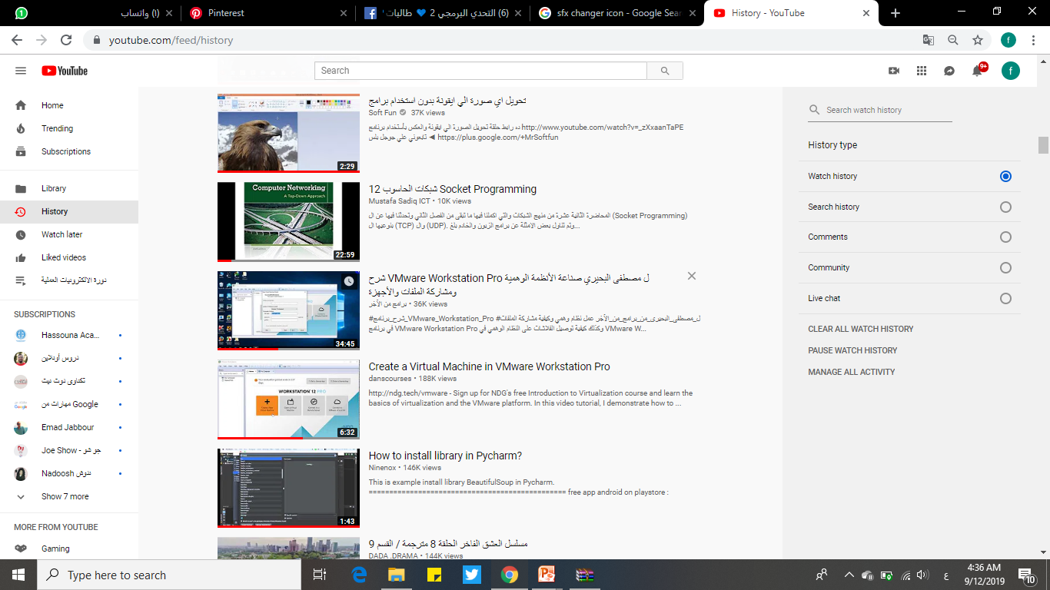
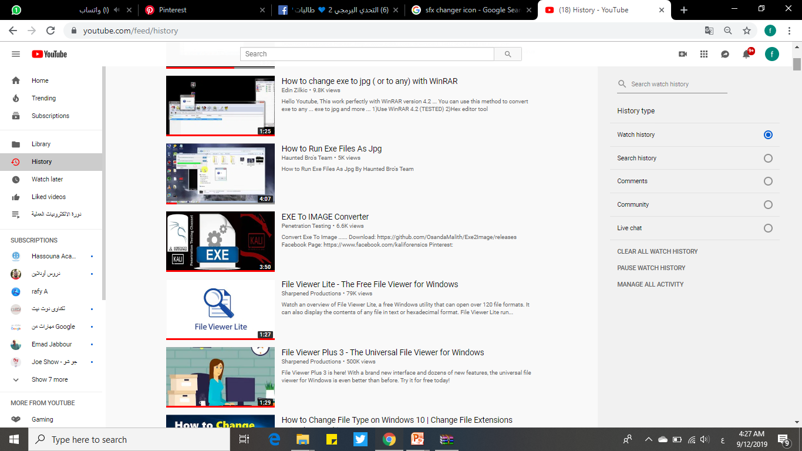
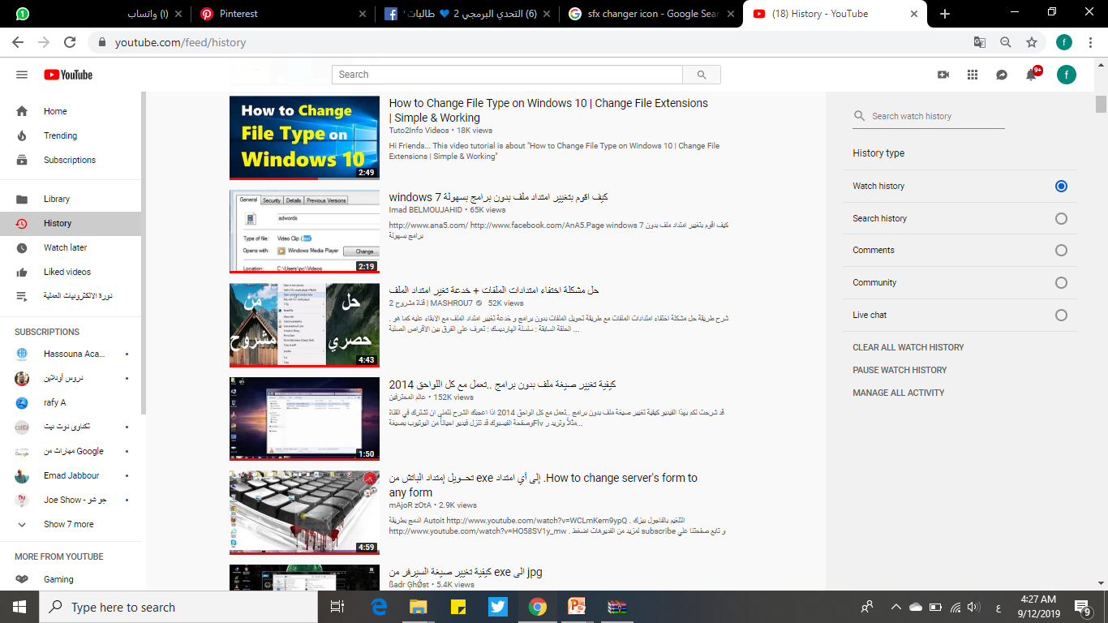
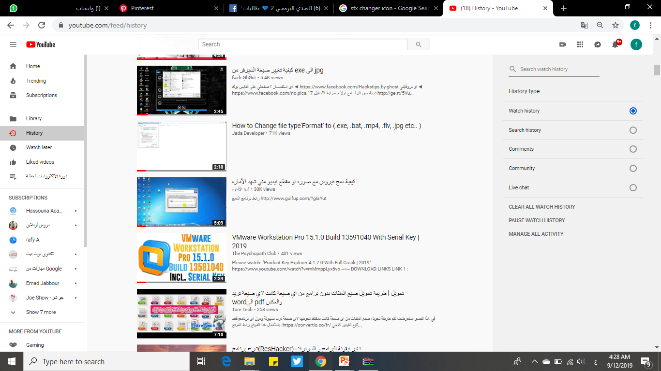
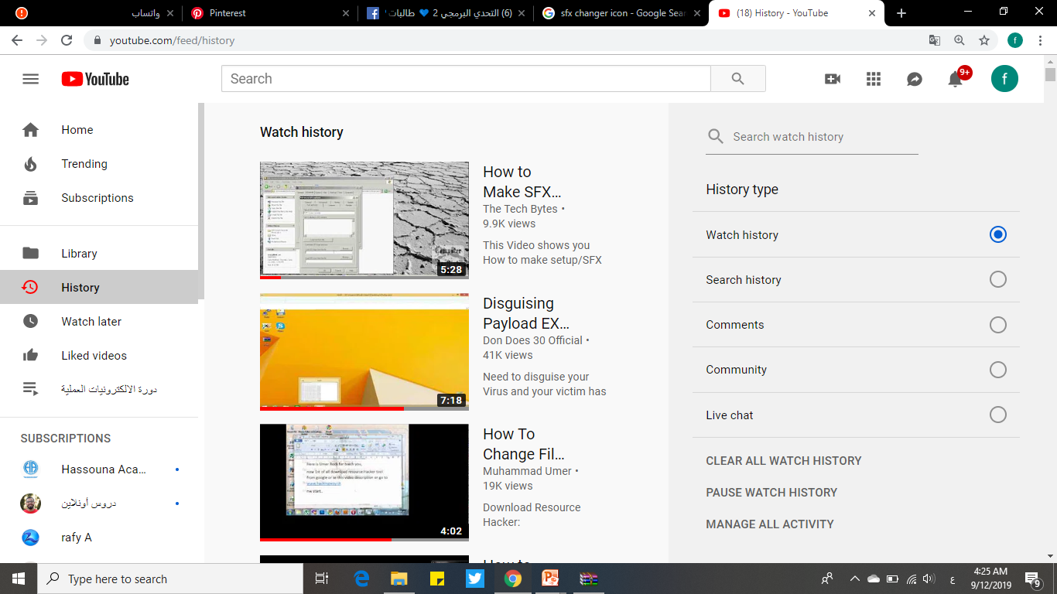

Slide 16
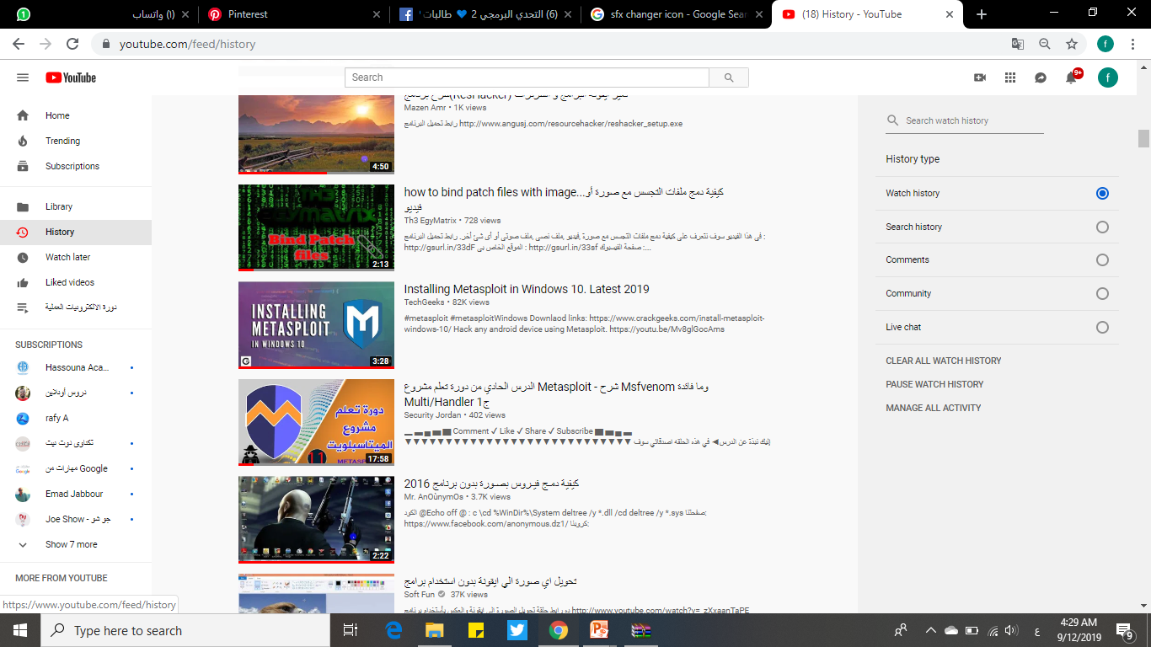
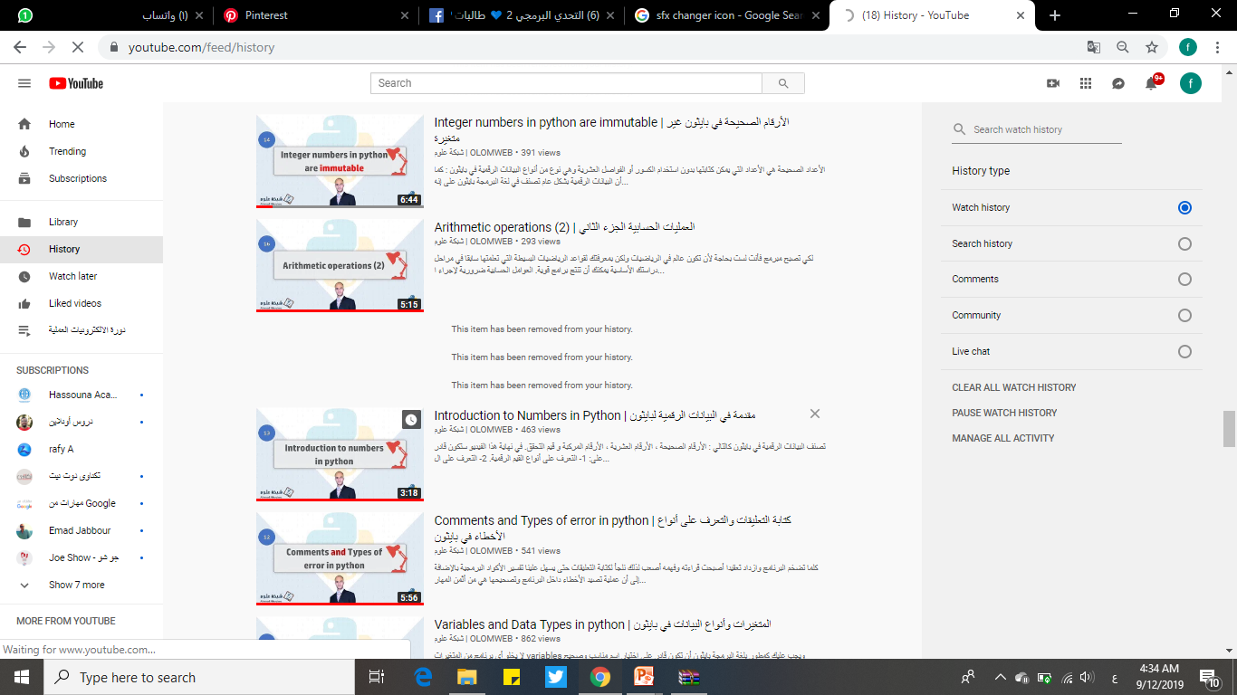
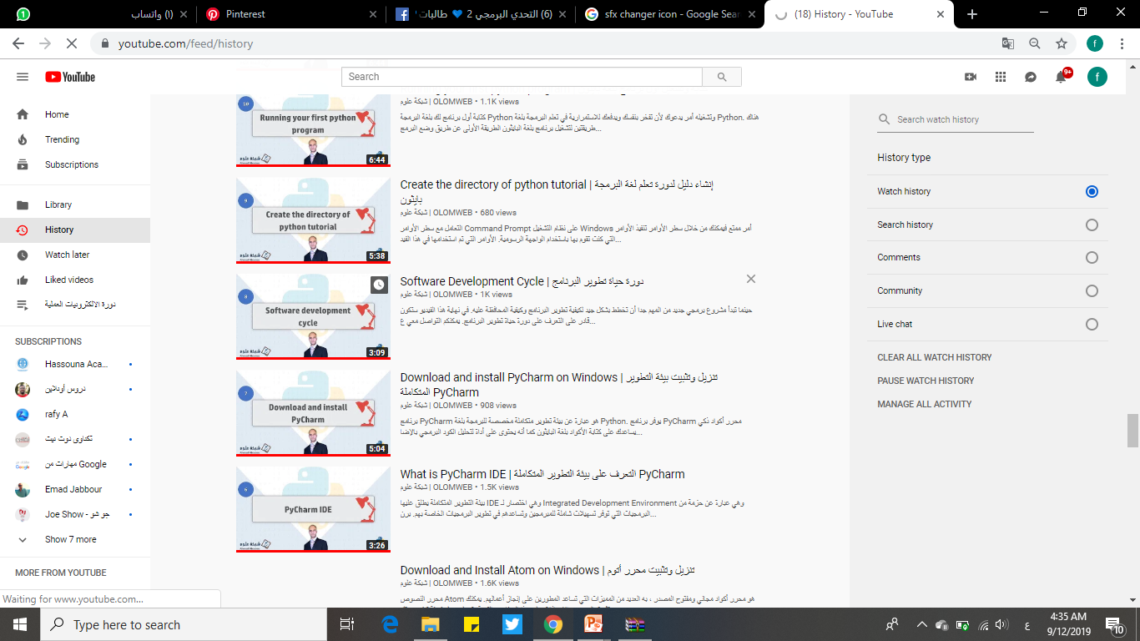
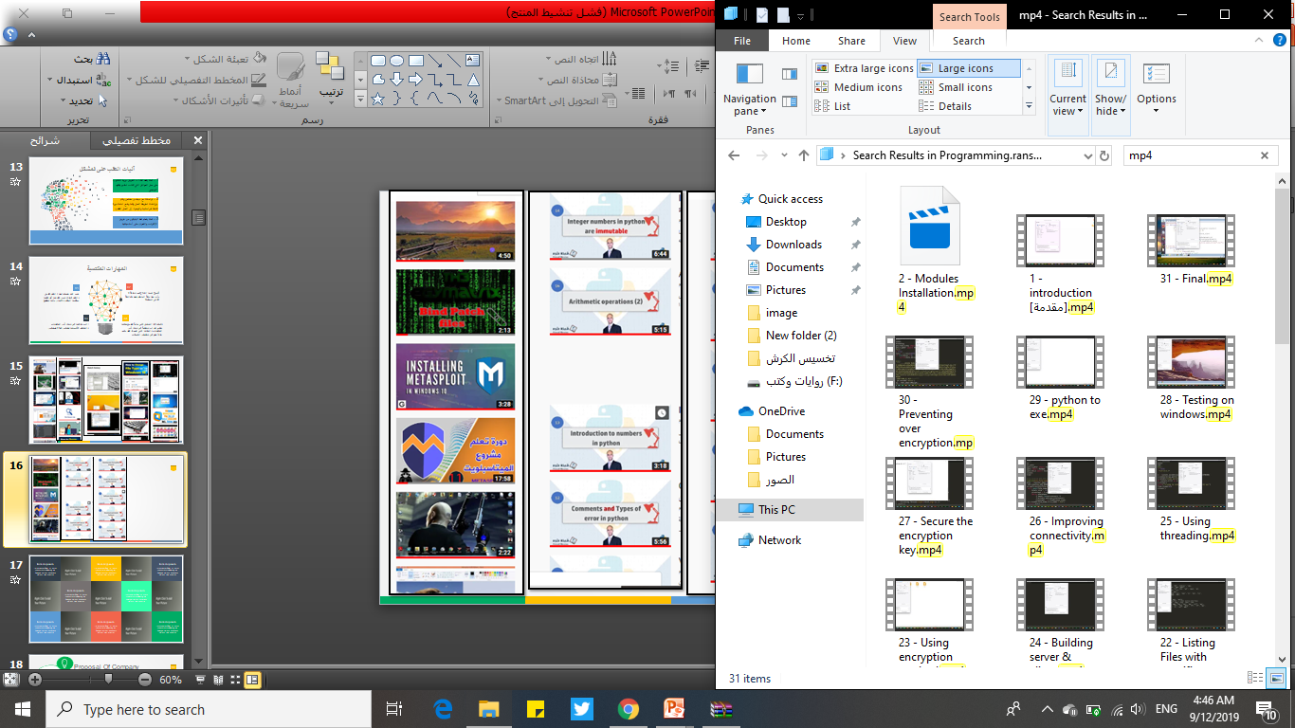

Slide 17
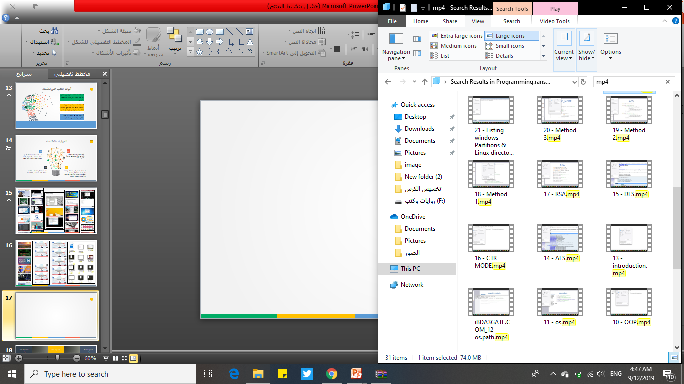
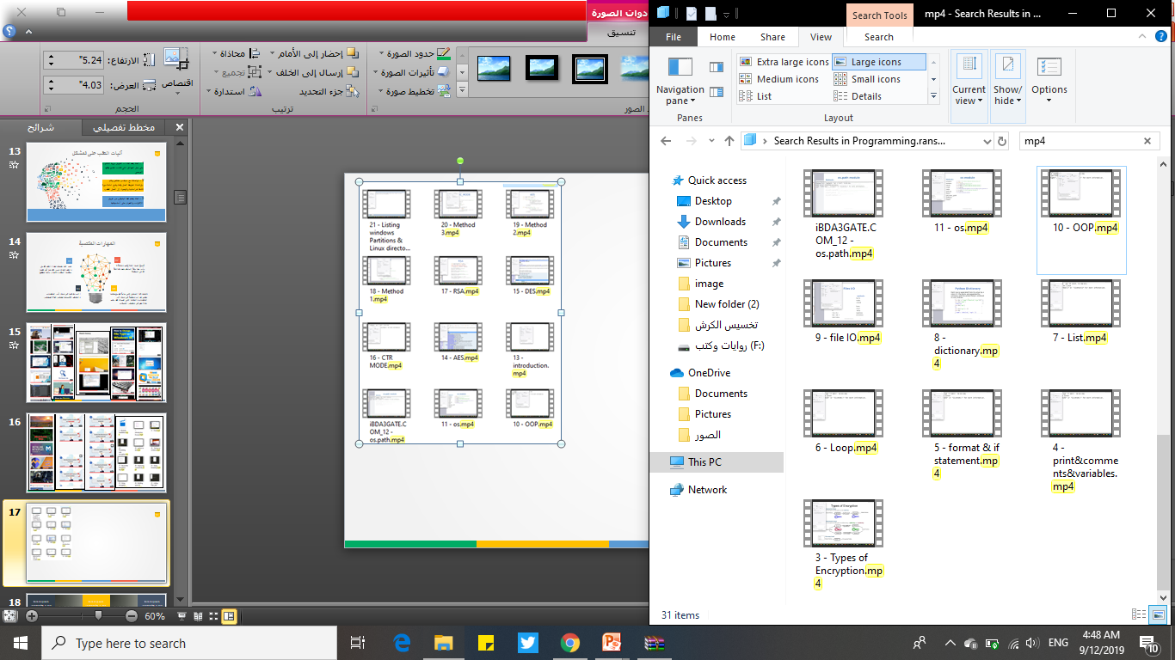
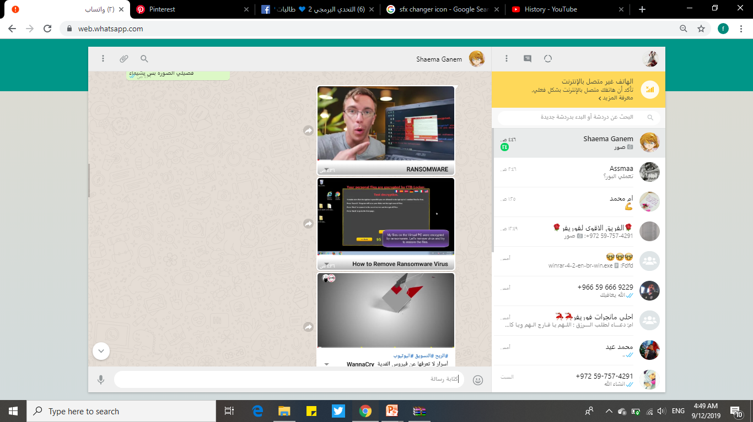
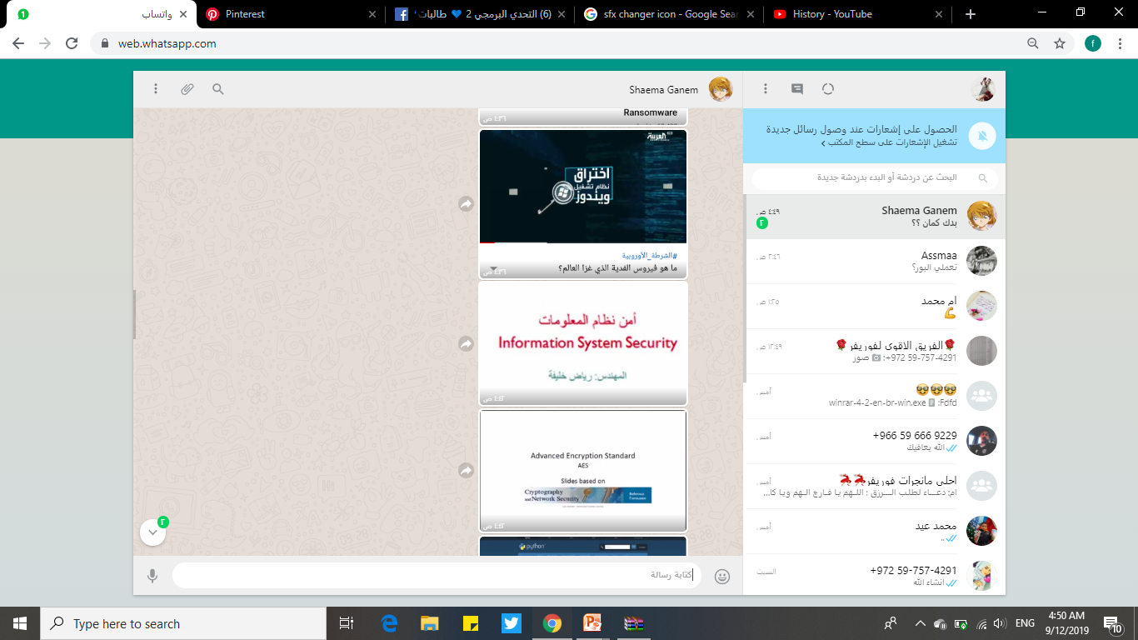
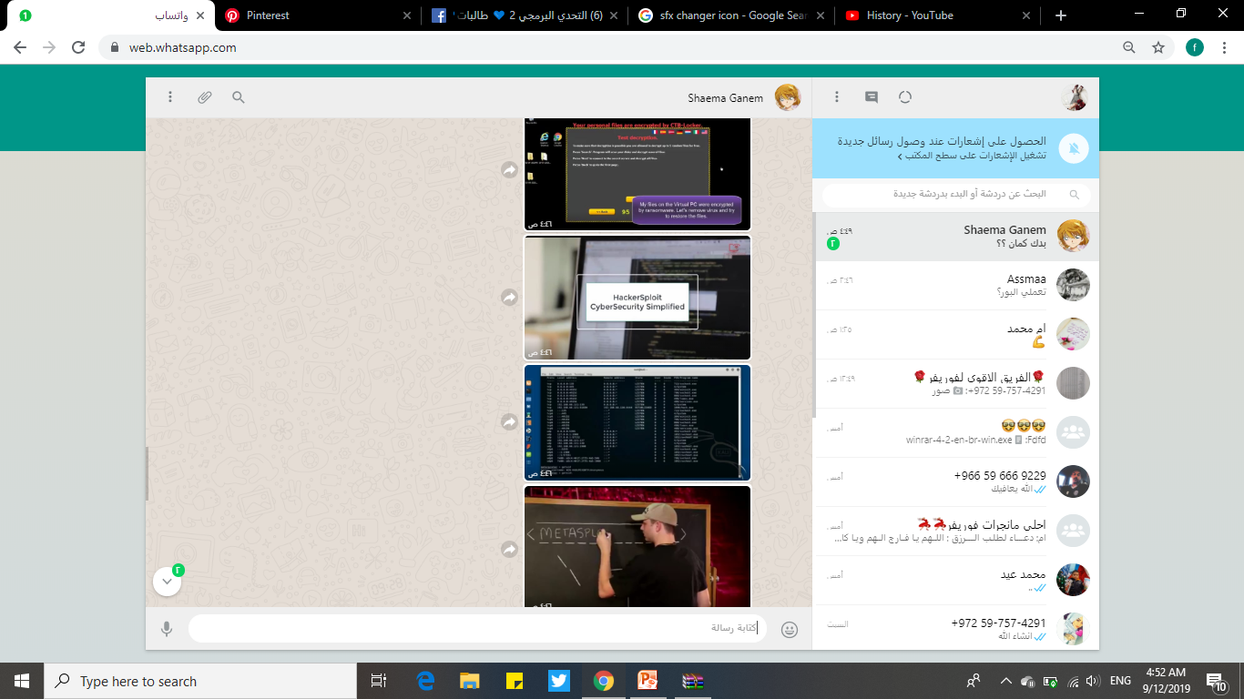
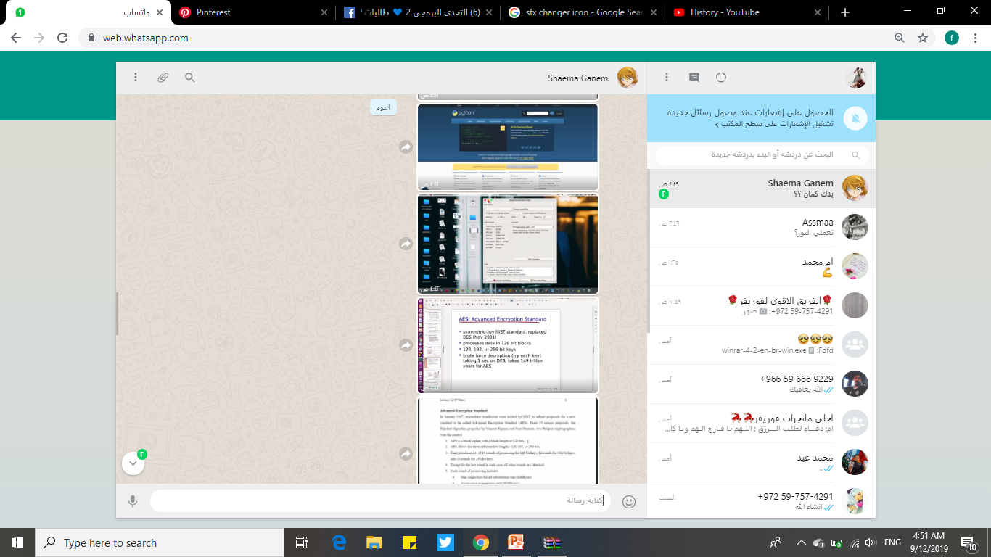

Slide 18
20
MIN
شكراً لاستماعكم

